Slide 1
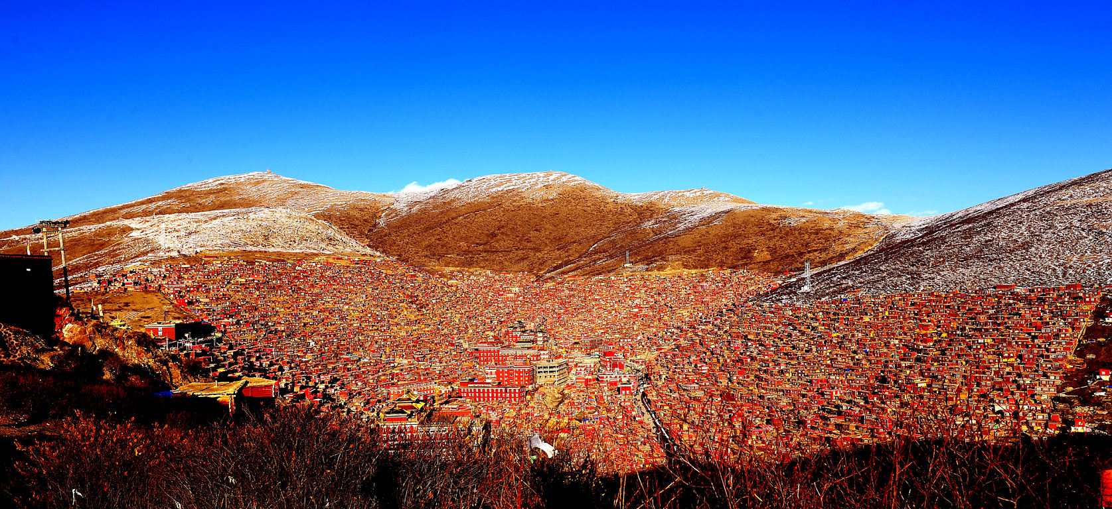
净障修法文

Slide 2
四力忏悔步骤
皈依发心 （内依止力）
思惟过患
检查罪业
诚心发露（破恶力）
立誓防护（恢复力）
持咒对治（对治力）
回向善根

Slide 3
十不善业
一是身恶，即身体所造的罪业。有杀生、不与取、邪淫三种。
二是语恶，即语所造的罪业。有妄语、离间语、粗语、绮语四种。
三是意恶，即心造的罪业。有贪心、害心、邪见三种。

Slide 4
忏悔14罪
1）忏悔谤法罪
2）忏悔五无间罪
3）忏悔近五无间罪
4）忏悔杀生罪（十不善之身业）
5）忏悔不与取罪（十不善之身业）
6）忏悔邪淫罪（十不善之身业）

Slide 5
忏悔14罪
7）忏悔妄语罪（十不善之语业）
8）忏悔离间语罪（十不善之语业）
9）忏悔粗恶语罪（十不善之语业）
10）忏悔绮语罪（十不善之语业）
11）忏悔贪欲罪 （十不善之意业）
12）忏悔嗔恚罪（十不善之意业）
13）忏悔邪见罪（十不善之意业）
14）忏悔具力重罪

Slide 6
出佛身血
怎么叫出佛身血呢？现在释迦牟尼佛已经入涅盘了，那怎么会出佛身血呢？我们也没有生在佛在世的时候，也没有见到佛，怎么会出佛身血呢？这个出佛身血，就是佛在世的时候，你伤了佛的身体；佛入涅盘之后，把佛像毁坏了，或者把佛像的一个耳朵，或一根手指头弄掉了，这都是等于出佛身血；或是纸像，你把它烧了，这也等于出佛身血。

Slide 7
诚心发露
应在金刚萨埵本尊像前具体发露，如今是以金刚萨埵身像救度众生的时期，能依像诚心发露罪业，佛尊以愿力决定赐予加持。
今生或许未造谤法罪，但无始以来曾经自作、教他作、见作随喜，若不对治，业力成熟时决定堕落，故应忏悔无始以来所作。（以下忏罪时均应如此）

Slide 8
忏悔谤法罪
如果毁谤如来的正法，就会造下极重的罪业。《三摩地王经》说：与毁坏南赡部洲中的一切佛塔相比，毁谤契经的罪业尤极深重；与杀尽恒河沙数的阿罗汉相比，毁谤契经的罪业尤极深重。
《般若八千颂》中也说：“何人若造五无间，不及相似谤正法。”可见，相似的毁谤正法，就已造下超过五无间罪[1]的罪业
[1] 五无间罪：杀父、杀母、杀阿罗汉、出佛身血、破和合僧。
http://www.xianmifw.com/treasure/book.php?do=content&bookid=57&chapterid=179&p=8

